Slide 1
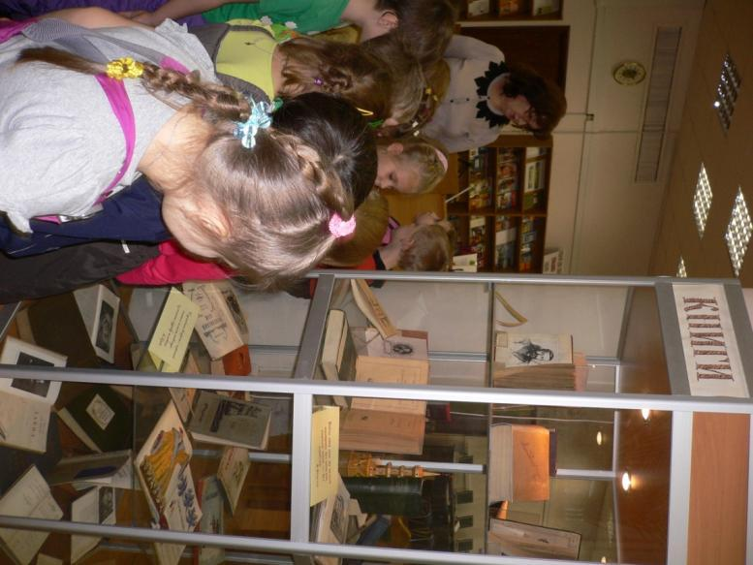
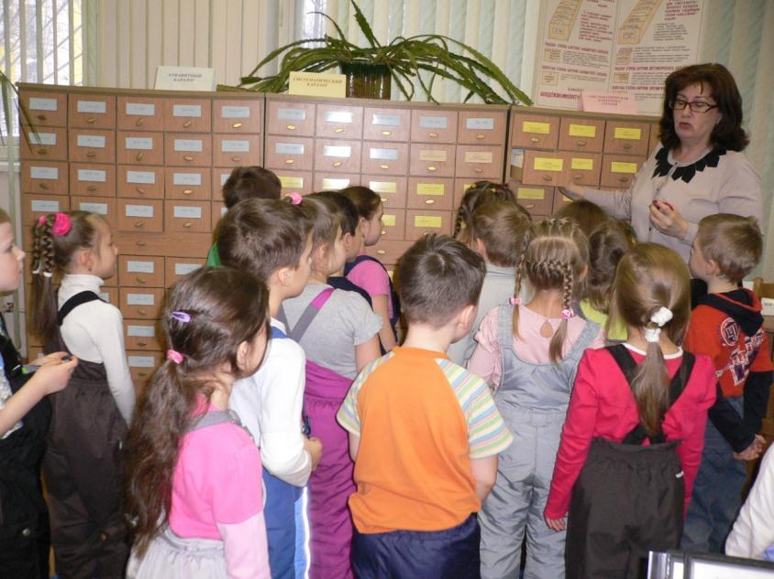
Экскурсия в библиотеку

Slide 2
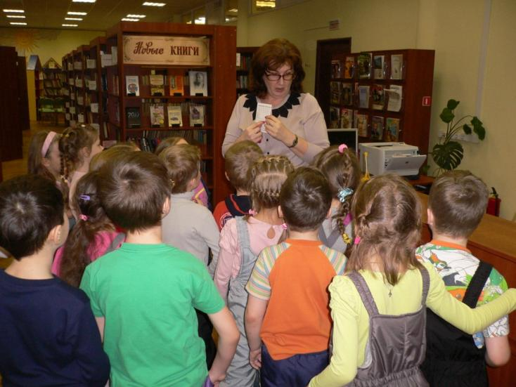
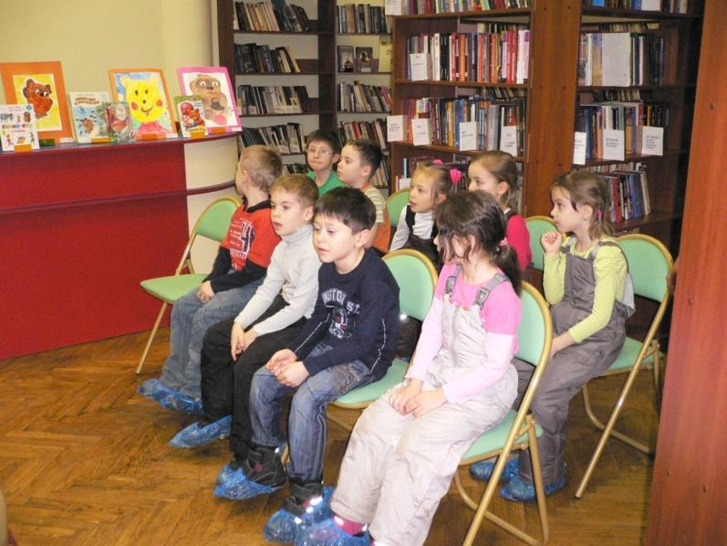

Slide 3
С чем знакомит мини-музей
Знакомит с историей возникновения книг, рассказывает о роли книги в жизни человека, о разных писателях, о том, как появилась и развивалась грамота.

Slide 4
Обобщающий этап
Были организованы выставки «От пера до ручки», выставка посвященная Чуковскому, «Какие ручки бывают», выставка «Устное народное творчество», выставка «Русские народные сказки»,итоговое занятие «»Моя любимая книга». Были собраны очень ценные экспонаты: чернильница и перо, перьевые ручки, набор перьев, а также папирус и др.

Slide 5
Принципы построения музейной экспозиции
Принцип научности Принцип предметности Коммуникативно-информационный принцип Принцип концентричности.

Slide 6
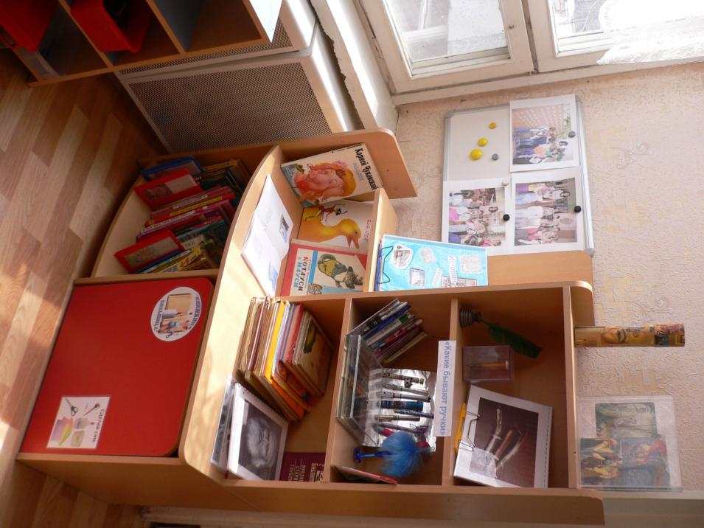
Место расположения музея
Групповое помещение

Slide 7
Принципы построения музейной экспозиции
Принцип научности Принцип предметности Коммуникативно-информационный принцип Принцип концентричности.

Slide 8
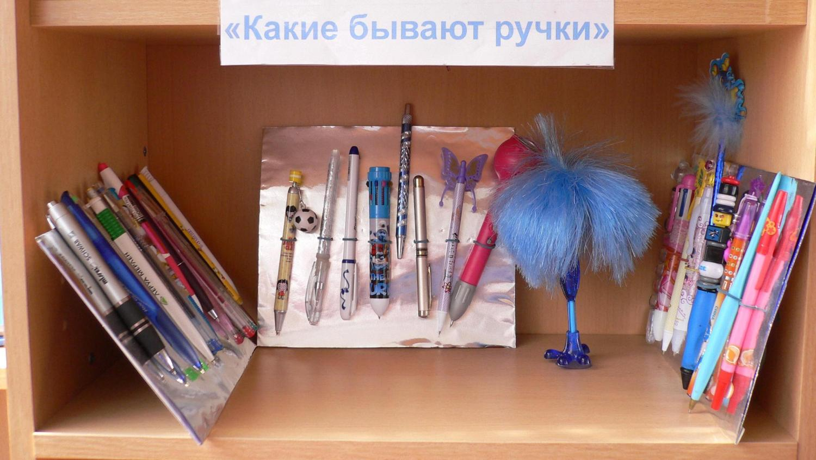
Выставка «Какие бывают ручки»

Slide 9
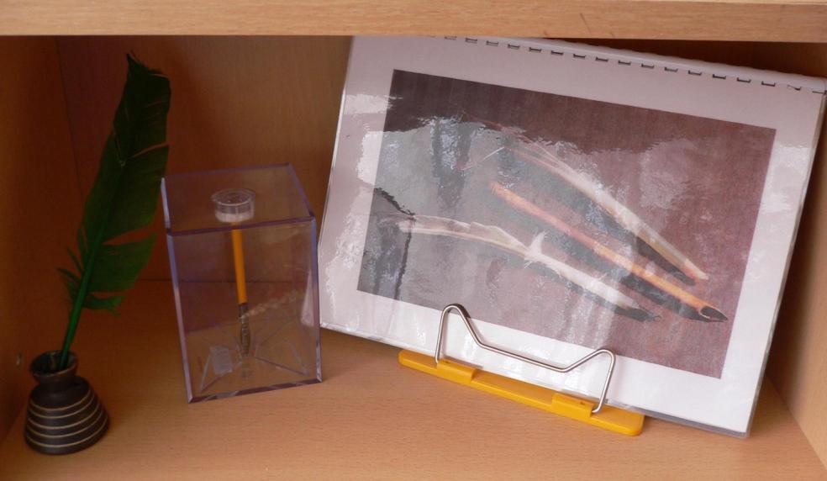
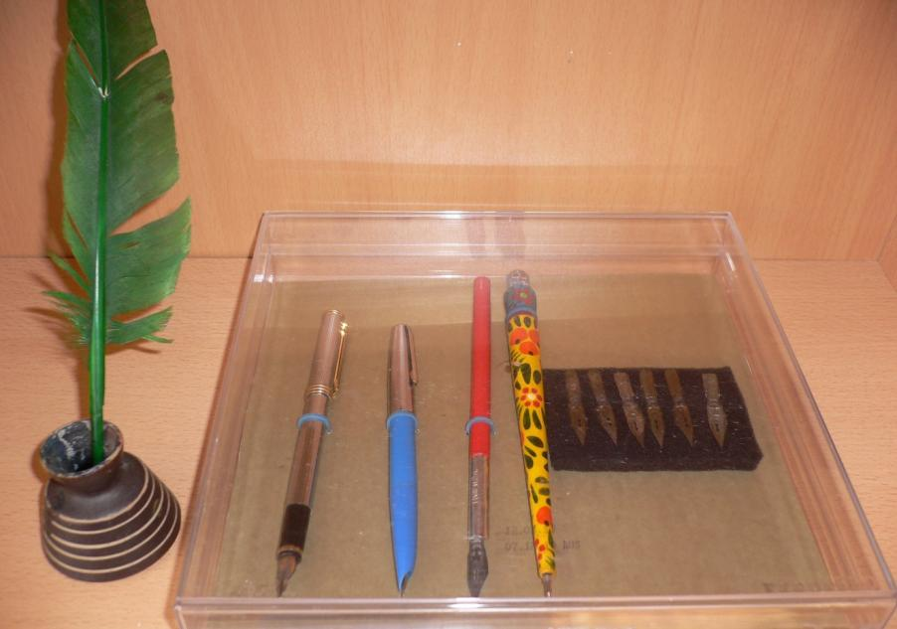
Экспозиция «От пера до ручки»

Slide 10
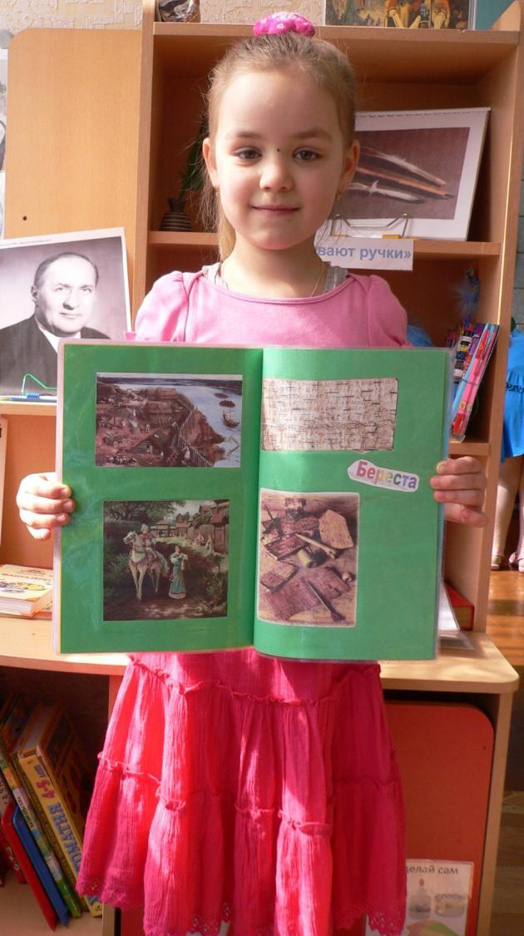
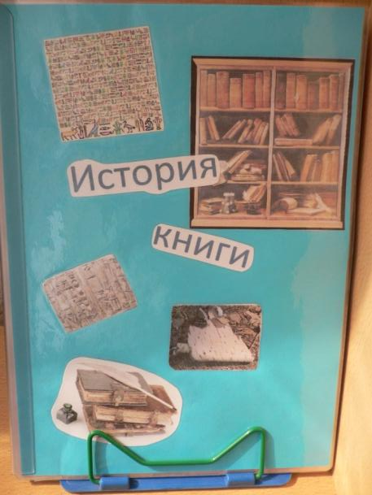

Slide 11
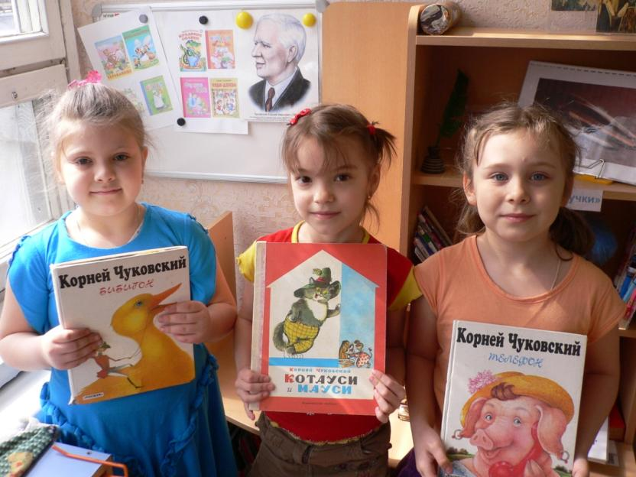
Выставка

Slide 12
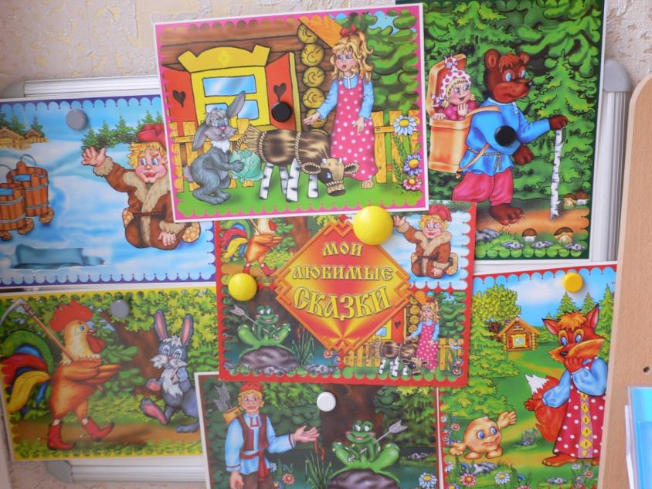
Выставка «Мои любимые сказки»

